Slide 1
Qt 的基础使用

Slide 2

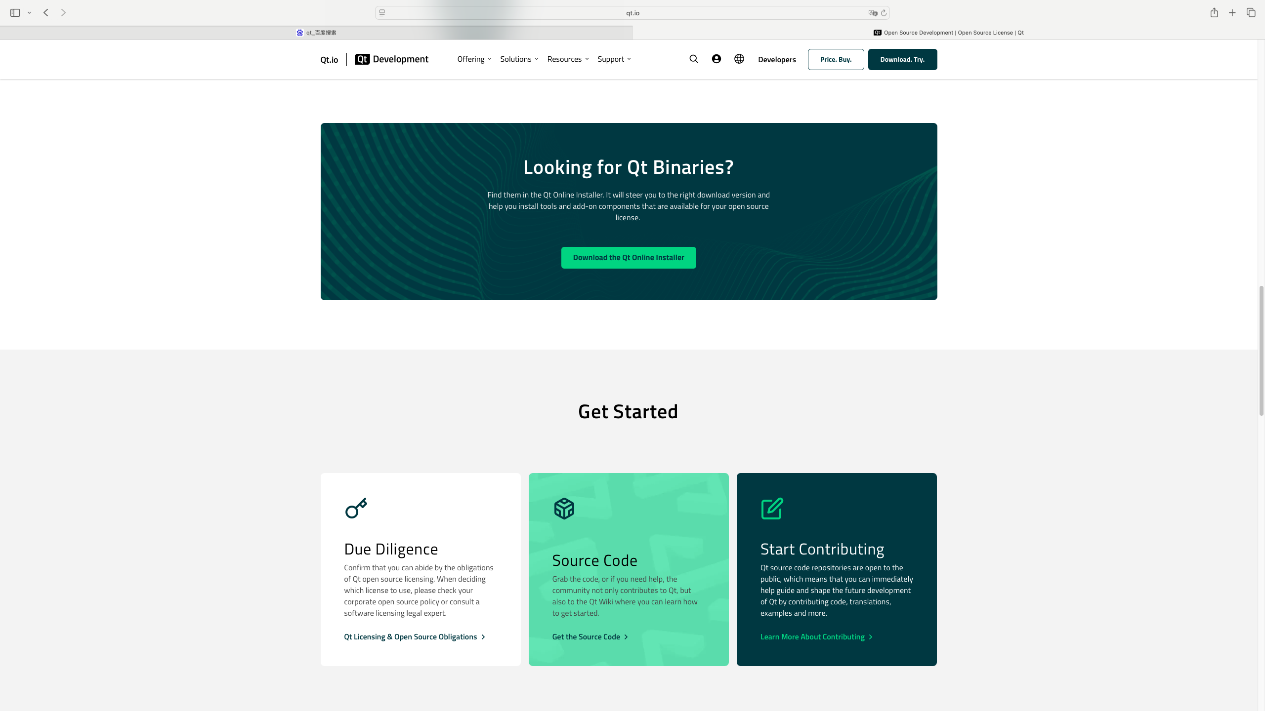
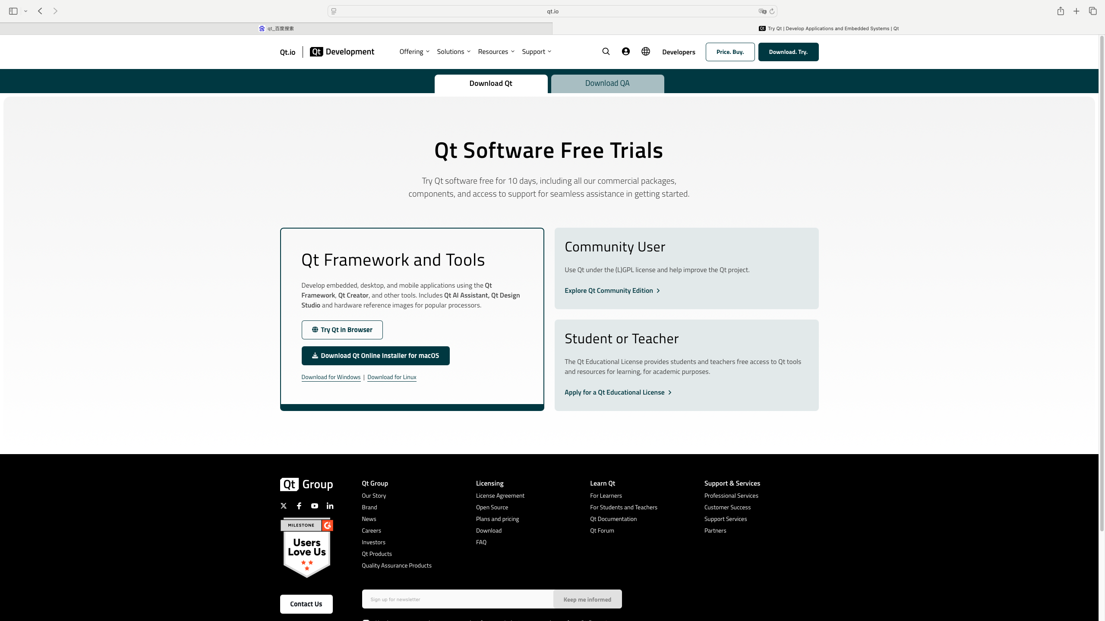
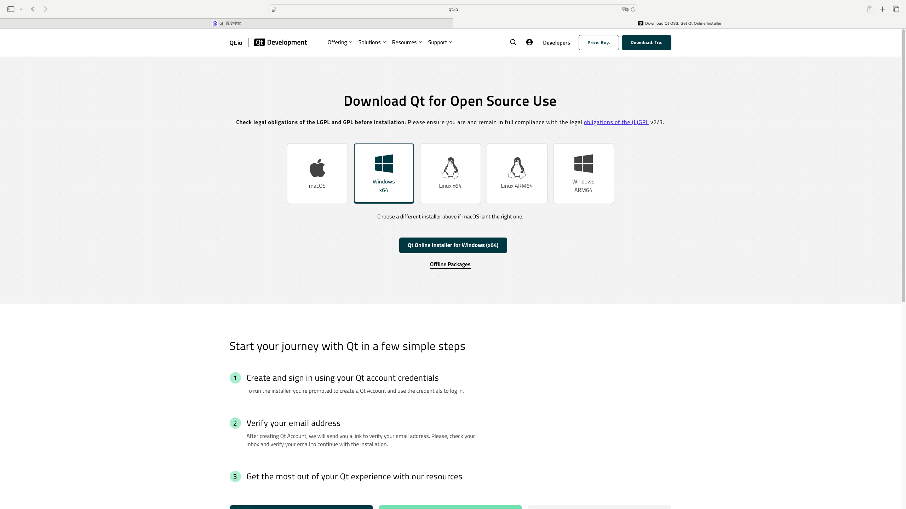
Qt 安装
官网：https://www.qt.io
Notes:
会比较难找

Slide 3
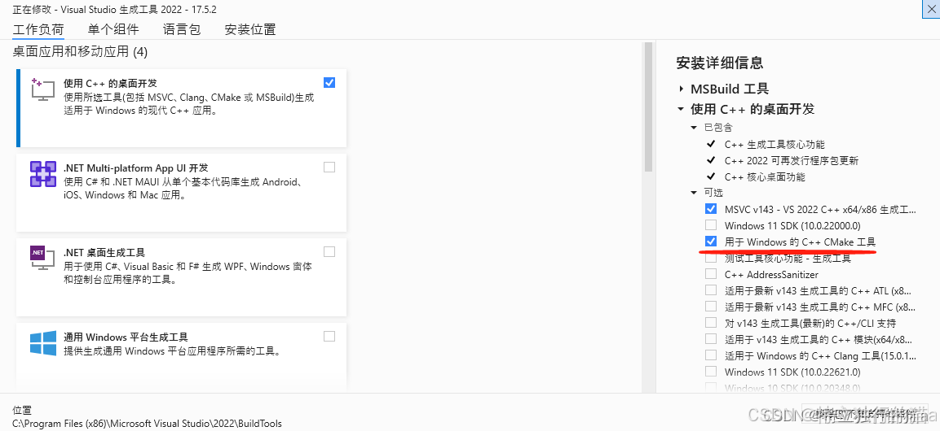
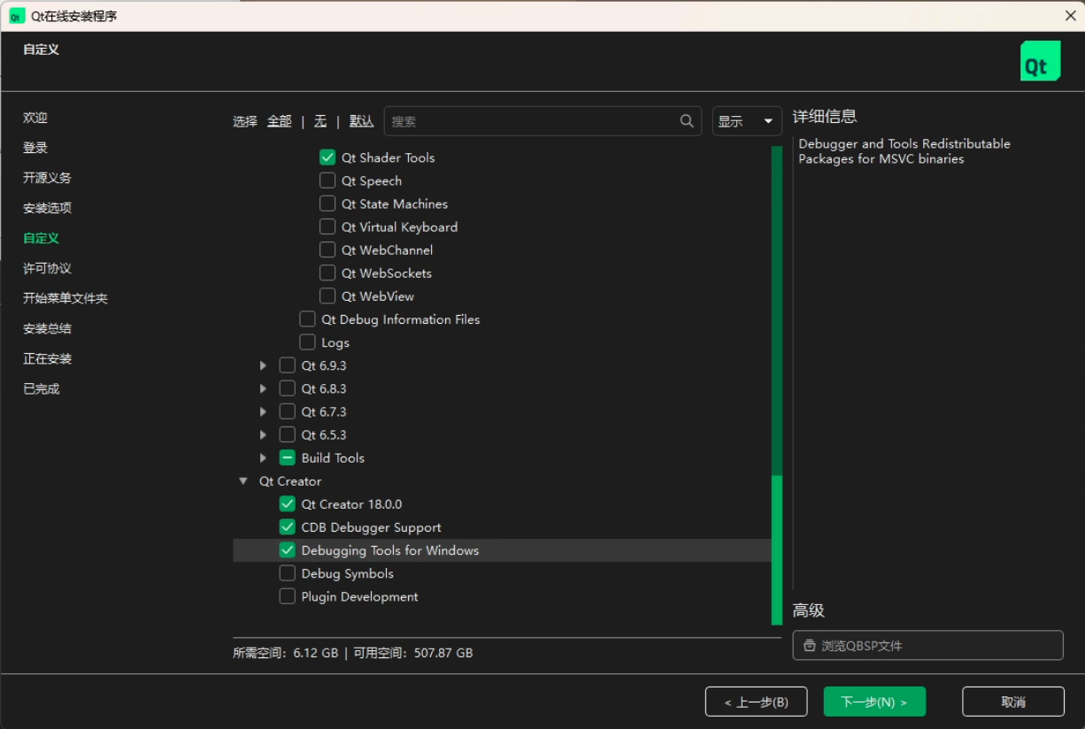
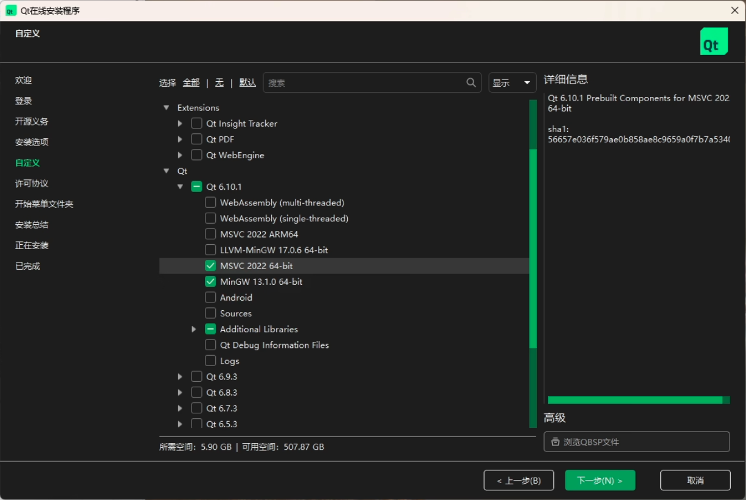
Qt 安装
./qt-unified-windows-x64-4.6.1-online.exe --mirror https://mirror.nju.edu.cn/qt
忘记装的组件后面可以补

Slide 4
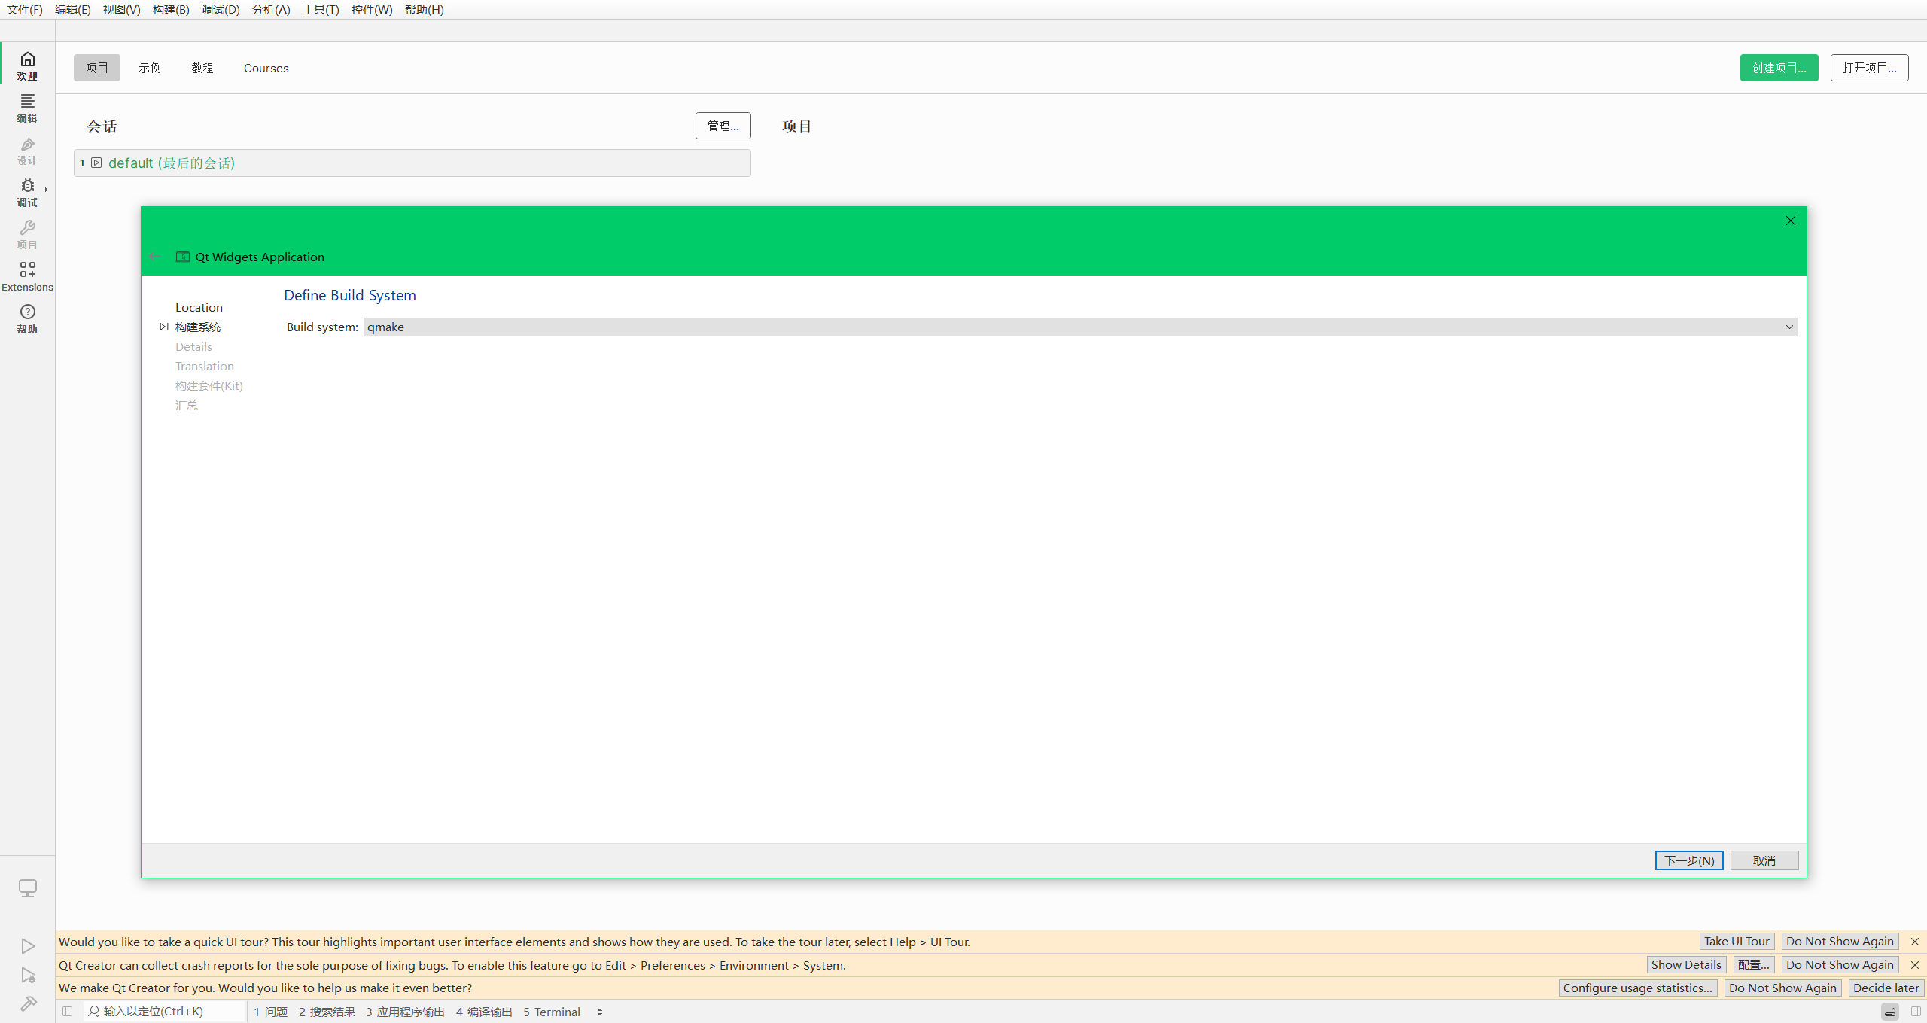
创建工程
选择编写比较简单的qmake工具

Slide 5
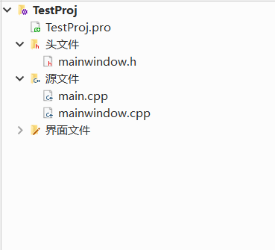
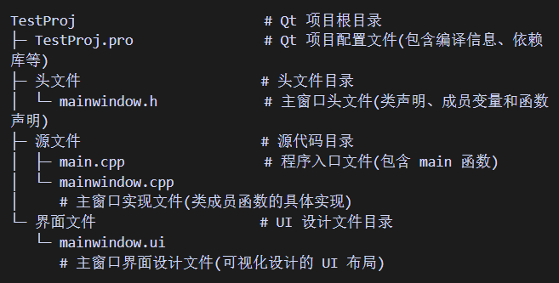
项目的基础文件结构
Notes:
他们应该没用过.h文件

Slide 6
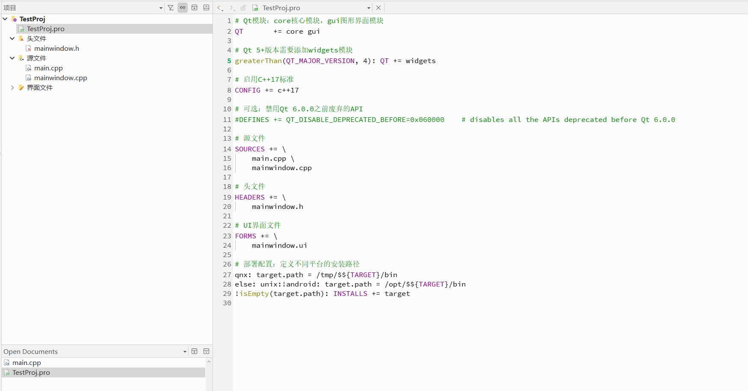
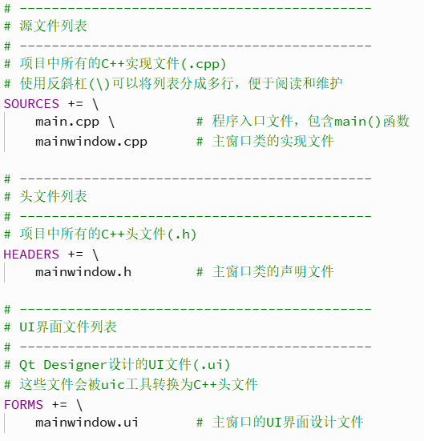
项目配置文件

Slide 7
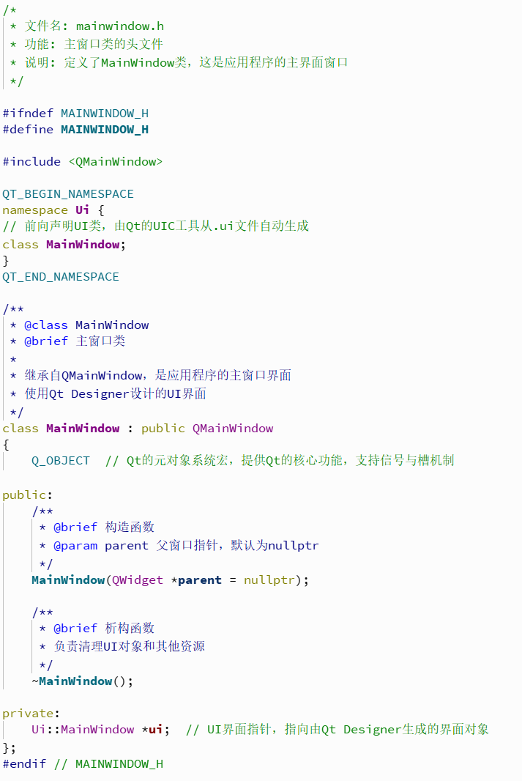
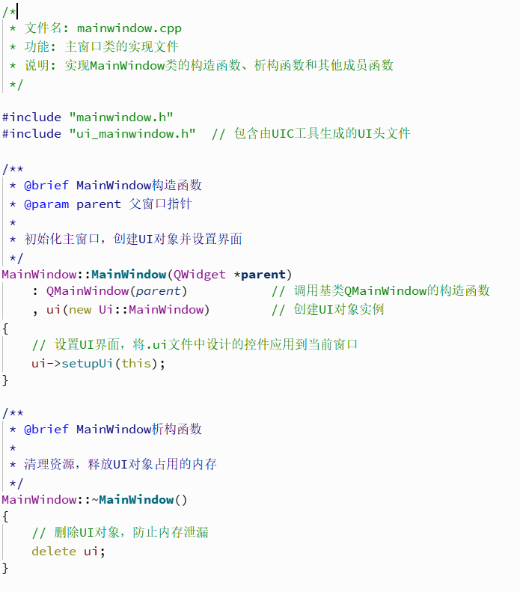
Mainwindow.h&.cpp
Notes:
分工关系
mainwindow.h (头文件)
作用：类的声明和接口定义
内容：
类的声明（ class MainWindow ）
成员变量的声明（如 Ui::MainWindow *ui ）
成员函数的声明（如构造函数、析构函数）
宏定义和包含的头文件
用途：告诉编译器"这个类长什么样"，其他文件通过 #include "mainwindow.h" 可以使用这个类
mainwindow.cpp (实现文件)
作用：类的具体实现
内容：
成员函数的具体实现代码
构造函数的初始化逻辑
析构函数的清理逻辑
用途：告诉编译器"这个类的功能如何实现"

Slide 8
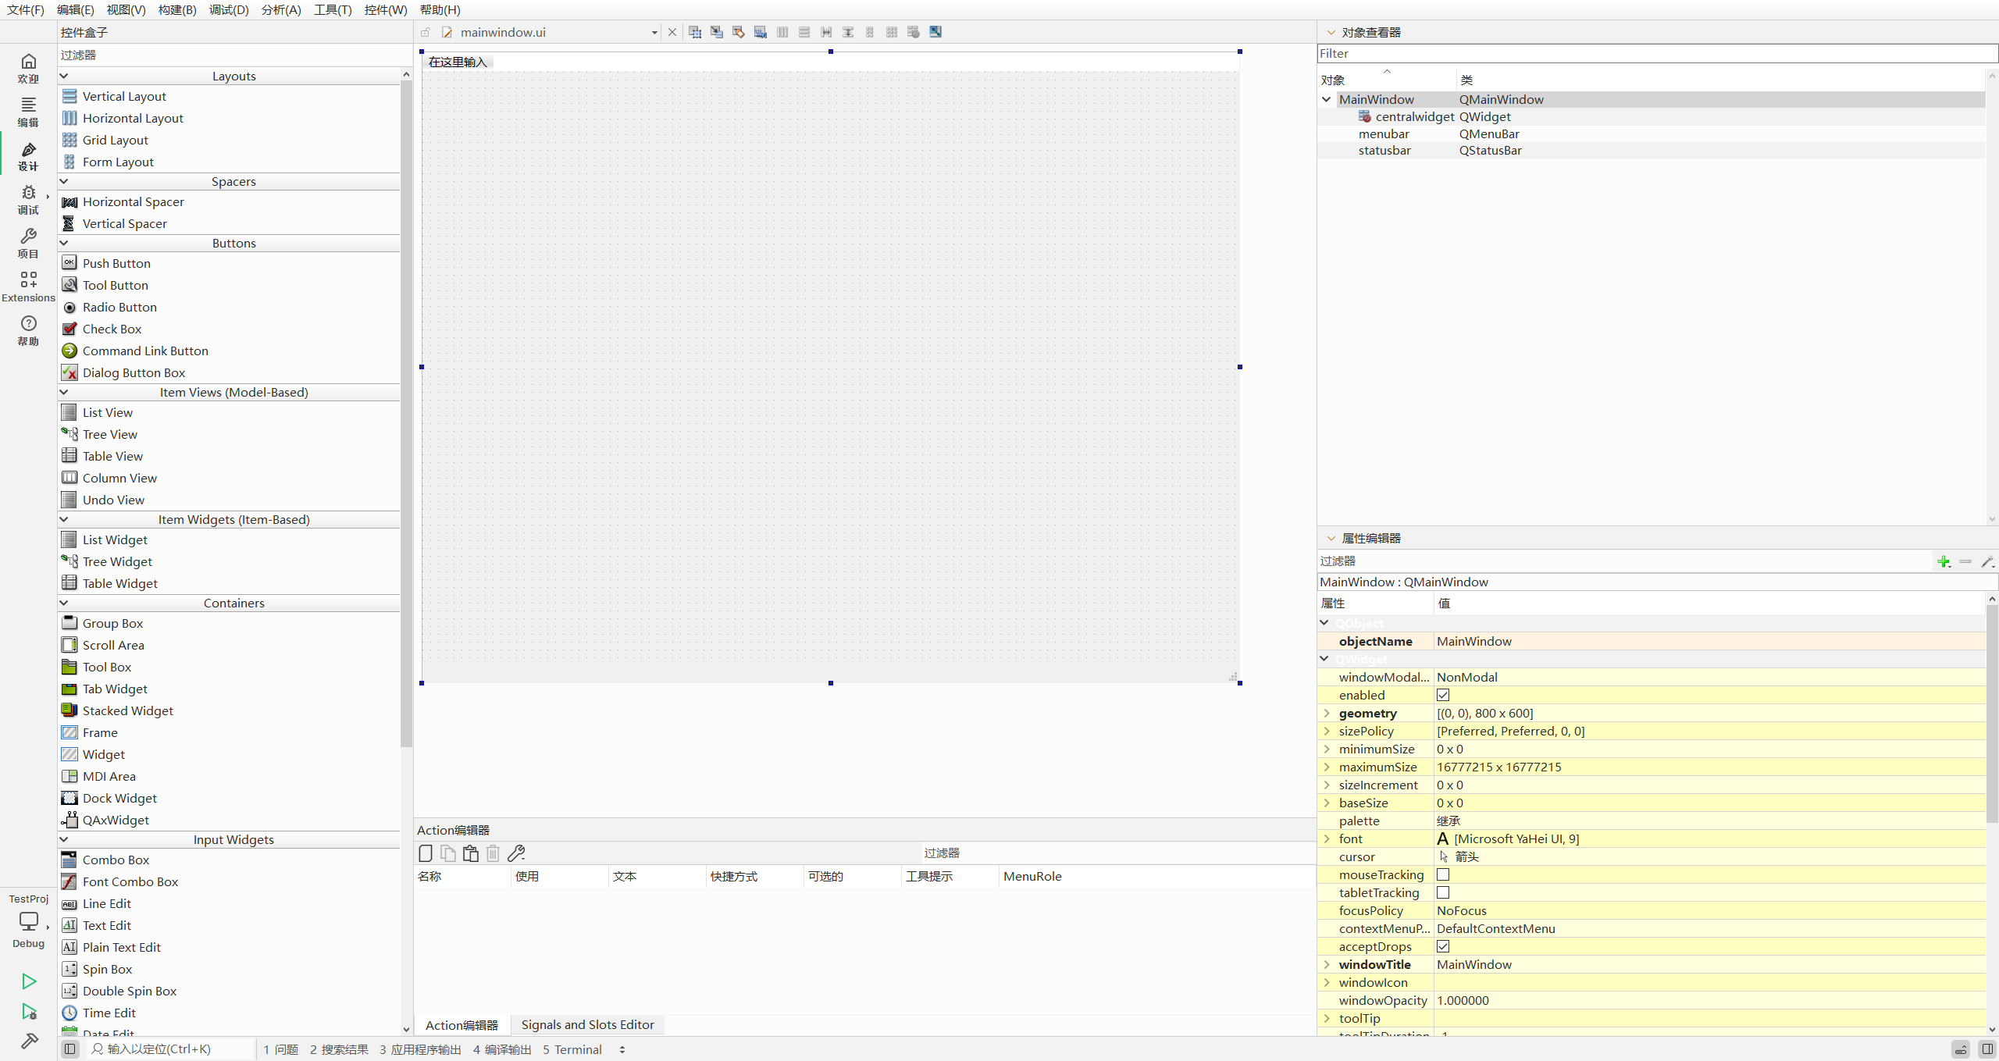
.ui文件与Qt Designer
双击mainwindow.ui，会自动进入“设计界面”

Slide 9
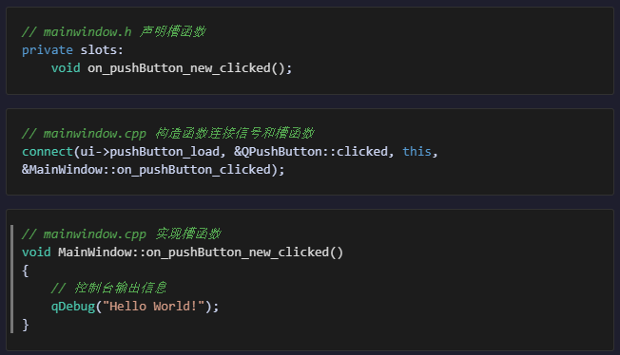
信号与槽
信号槽是 Qt 的核心对象通信机制，实现了解耦的事件响应；
信号是 “事件通知”，槽是 “响应逻辑”，二者通过connect()建立关联；
具有类型安全、灵活关联、支持跨线程等特性，是 Qt GUI 开发和非 GUI 模块通信的基础

Slide 10
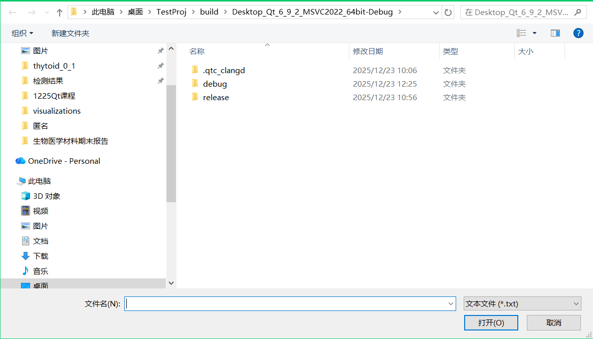
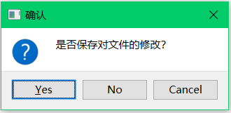
常用对话框：QfileDialog & QMessageBox

